Slide 1

食品行业全面数字化解决方案
山东竣捷数字科技有限公司
日期：2023年5月

Slide 2

白峰 企业数字化管理咨询师
照片
聊城财富云达企业管理咨询有限公司 （总经理）
山东竣捷数字科技有限公司 (总经理)
聊城市数字经济协会
聊城市会计行业协会 （副会长）
在企业管理软件领域从业20余年。咨询实施企业300余家

Slide 3
企业简介：
聊城财富云达企业管理咨询有限公司
影响和带动1万家企业明白企业经营的真相，陪伴10万人走向内修内证
的道路。
山东竣捷数字科技有限公司
通过数字化技术及企业管理方法陪伴5000家企业提升经营效率，提高
公司绩效。

Slide 4
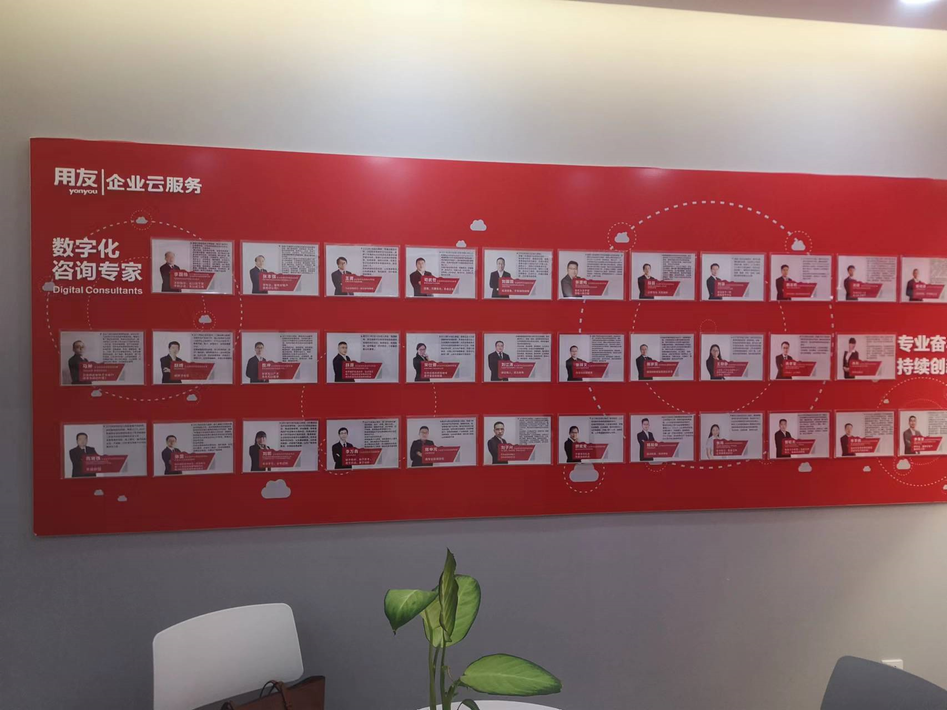
企业简介：
聊城财富云达企业管理咨询有限公司
影响1万家企业明白企业经营的真相，陪伴10万人走向内修内证
的道路。
山东竣捷数字科技有限公司
通过数字化技术及企业管理方法陪伴1万家企业提高经营效率，提高
公司绩效。

Slide 5
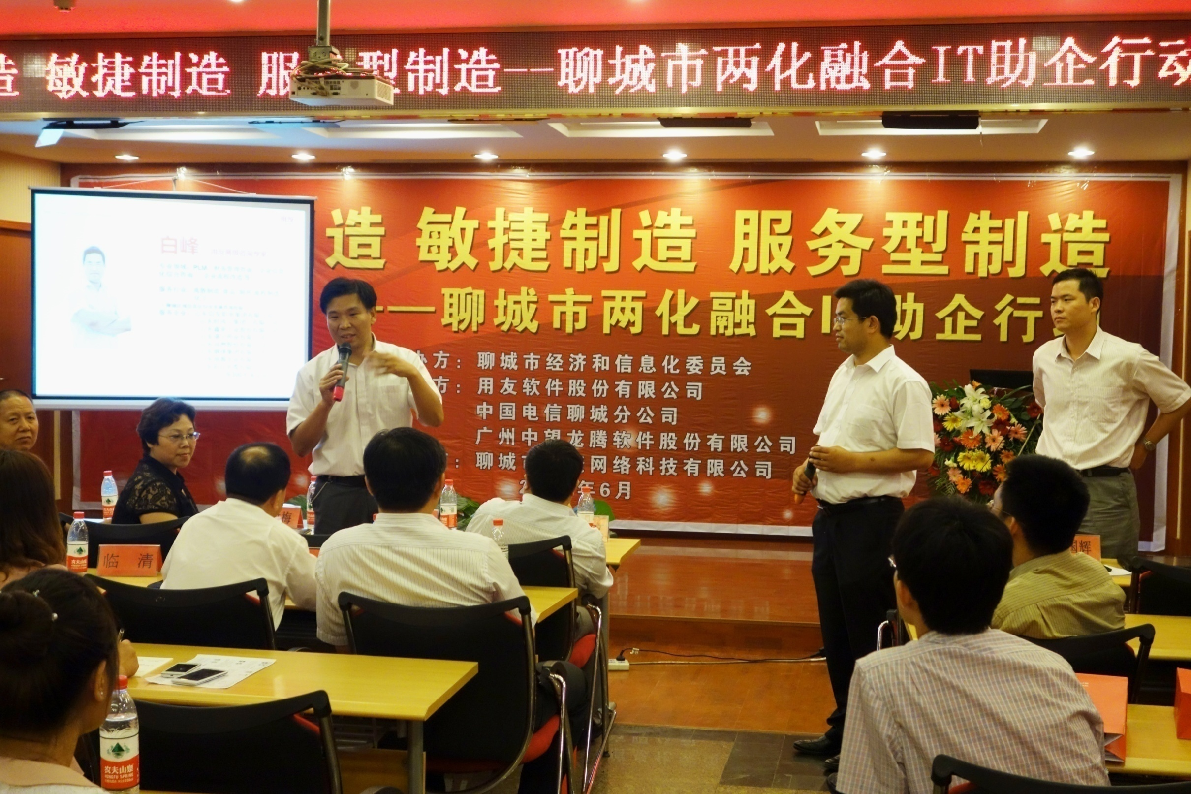
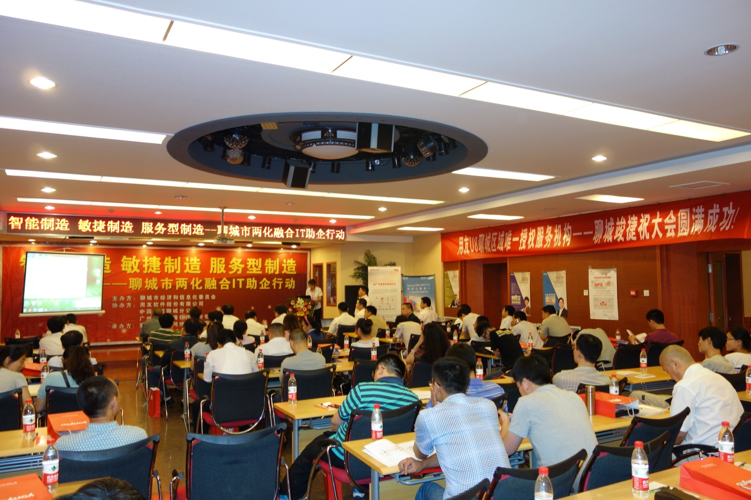
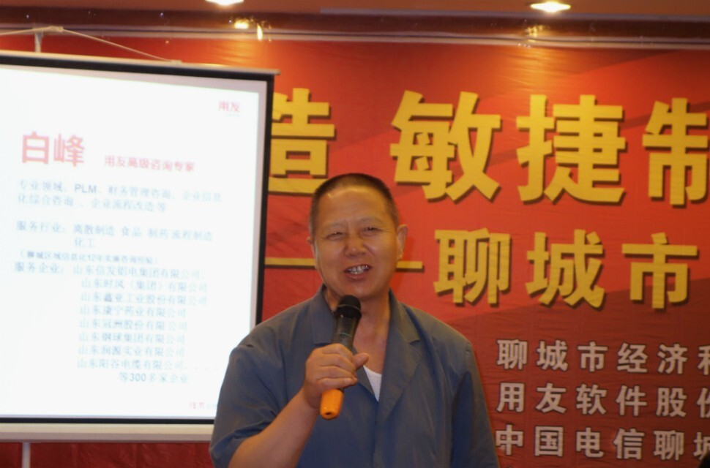
聊城市经贸委两化融合会议

Slide 6


目
录
1
食品行业发展现状与趋势
2
CONTENS
企业经营管理特点
3
食品行业全面信息化解决方案
4
核心价值及效益量化
5
行业成功客户

Slide 7
1.1 行业界定与分类
《食品安全法》第九十九条 对“食品”的定义如下： 食品，指各种供人食用或者饮用的成品和原料以及按照传统既是食品又是药品的物品，但是不包括以治疗为目的的物品。
《食品工业基本术语》对食品的定义：可供人类食用或饮用的物质，包括加工食品，半成品和未加工食品，不包括烟草或只作药品用的物质。
广义的食品概念还涉及到：所生产食品的原料，食品原料种植，养殖过程接触的物质和环境，食品的添加物质，所有直接或间接接触食品的包装材料，设施以及影响食品原有品质的环境。
种植
药品
肥料
器械
拣选
设备辅料包材
蒸煮
设备辅料包材
运输
设备辅料包材
养殖
破碎
油炸
仓储
捕捞
去杂
榨汁
再加工
野生
上光
提取
零售
材料阶段
初加工
深加工
客户服务

Slide 8
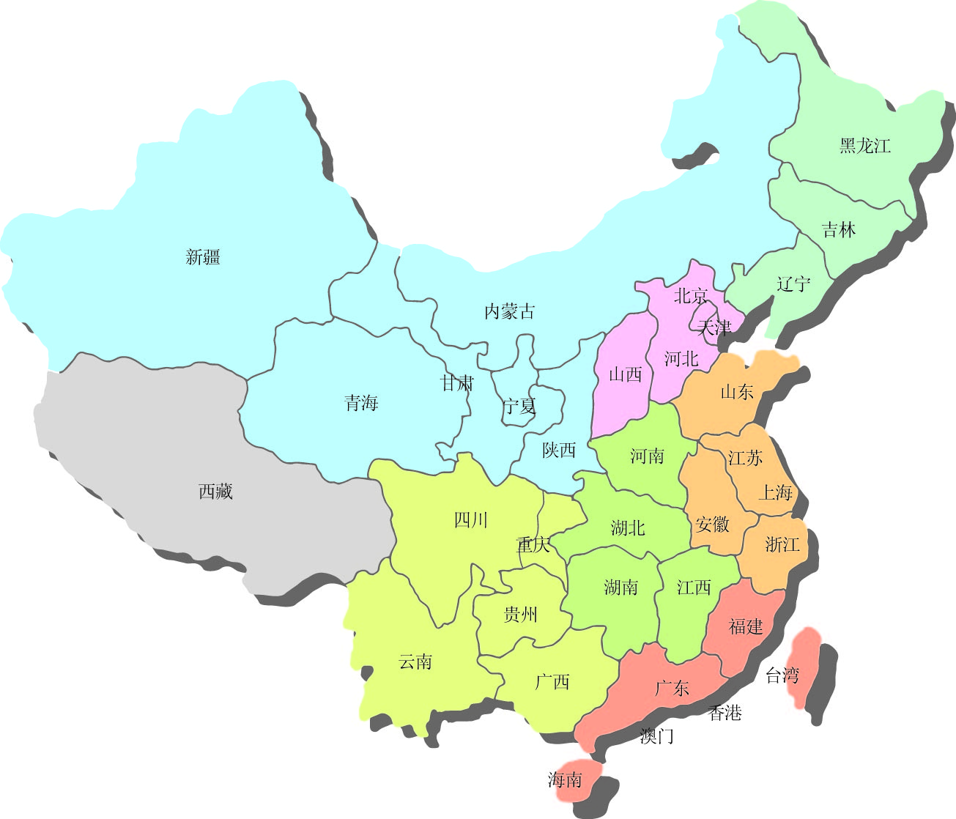
1.2 行业结构与分布
粮油、山珍、药材
畜牧业
禽类养殖
奶制品
瓜果
干果、山珍、药材
休闲快消
清真食品
干果
养殖种植、屠宰加工干鲜果品、海鲜水产
面食
肉食
烘焙类
糖果类
畜牧
白酒粮食
风味
茶叶
炒货类
药材
山珍
茶叶
水果
水产养殖、加工、捕捞
糖种植加工
热带水果

Slide 9



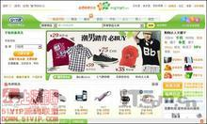




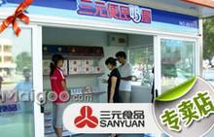

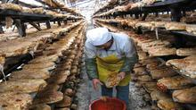
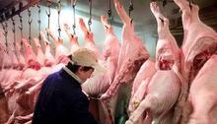
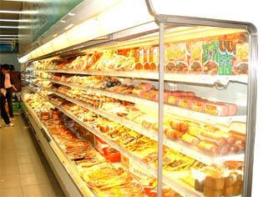

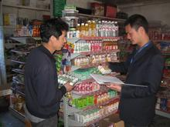






1.3 食品行业价值链–产业化趋势明显
原材料
原料采购
初加工
深加工
分销渠道
零售
种植
农户
直销网络
网商
养殖
经纪人
粮食
分销网络
大客户
水产
供应商
屠宰
速冻食品
出口贸易
零售店
捕捞
外商
果品
果汁酒饮
运输服务
商超

Slide 10




















1.4 食品行业企业运作全景示意图
分销与零售管理
内部供应链管理
应收账款
应付货款
商超
订货
资金
计划
财务部
采购
订单
零售店
采购
计划
订单
购买
订货
订货
订货
销售部
计划部
采购部
顾客
食杂店
配送
N级经销商
配送
一级经销商
供应商
生产
计划
配送
批发市场
N级经销商
配
送
出库通知
领料
网络
配送
成品
入库
验收
入库
第三方
生产厂
原料仓库
配送
餐饮
仓库

Slide 11

1.5 食品行业生产经营特点
产品
使用期限短，消费者关注保质期，安全性要求高
多种包装规格
价格
商品单位价值比较低
利润获取主要来源于量的增长，市场覆盖率的提升
渠道
广泛的消费群体、多样的消费场所和时间
客户更加注重便利性
产品技术含量相对低，行业集中度不断上升
不同终端（如高中低档消费场所），不同定价策略
渠道复杂多样，管理控制难度高，忠诚度难以培养
促销
品牌推广的重要性
大量消费者属于冲动型消费
行业内频繁、复杂多样的市场活动
生产
大量面向库存、面向预测的生产形式
成本变化快速，淡旺季特点鲜明
采购
供应商多样，质量管理重要
计量、按质计价、种植管理、农户管理，管理环节多，链条长
订单式生产组织
原材料逐渐成为制约行业的关键问题

Slide 12
1.6 食品行业发展现状与趋势
中国谷物、肉类、油料、蔬菜、水产品产量已经跃居世界第一位。
持续性高速增长
2011年实现工业总产值7.8万亿元，同比增长31.6%
2011年全年完成工业销售产值7.56万亿元，同比增长31.6%
2012年上半年，规模以上企业完成工业总产值41467亿元，同比增长22.2%
行业性关键问题
食品质量安全问题
行业规模化、集中度较低
原材料问题逐渐成为制约行业发展的焦点
数字化发展目标
2015年食品工业总产值将达到11.2万亿美元，年均增长达11%
结构调整和资源整合， 百亿以上的食品工业企业公司达到40家以上
提高深加工和综合利用水平。2015年加工食品占比提高到50%以上
结构性发展趋势
食品质量安全要求显着提高，接近国际食品安全标准
加强食品产业建设，培育产业新型，实施农业产业化
高端农业将获得大发展，绿色环保健康成为行业发展的焦点

Slide 13
数字化经济时代的企业选择
转型为 数字化企业
（互联网化/云化/社会化企业）
重布行业 重构企业 重塑自我

Slide 14
目
录
1
食品行业发展现状与趋势
2
CONTENS
企业经营管理特点
3
食品行业全面信息化解决方案
4
核心价值及效益量化
5
行业成功客户

Slide 15
2.1 企业运营特点与管理难点
竞争大
行业集中度逐步上升，竞争难度大
原料少
来自国外的原材料比例上升，采购成为主要瓶颈
渠道难
渠道种类多而且复杂，多种类型并存，管理难度大
同质化
产品同质化
营销手段同质化
政策紧
国家的质量管理要求越来越严格
费用高
营销费用杂而且多，效果差
控制难
费大宗材料采购计量、优质优价、农户控制，变化多，人为因素多

Slide 16









2.1 企业运营特点与管理难点
供应商
营销人员
经销商/代理商
物料与产品
分销商及终端客户
费用
供应商
仓库/配送
经销商
终端
验收入库
运输送货
客户资质管理
客户静态信息管理
客户价值管理
流向与库存监控
客情维护
应收对帐
经销/代理返利
信息服务费
市场推广费
赞助费
……
采购成本控制
采购计划制定
采购进度跟踪
采购预算与控制
开票收款
供应商资质审计
供应商证照管理
供应商价格管理
供应商信用管理
供应商评估分析
应付对帐
批次与效期管理
先进先出控制
备料与限额领料
条形码管理
渠道结构管理
渠道流向跟踪
渠道库存监控
销售区划图
拜访路线图
订货付款
零售店
采购部
领料交成品
销售公司/销售部
业务员
终端推广
生存需求
业绩提成
订货需求
费用需求
渠道推广
生产计划平衡
配方保密控制
质量与追溯
生产进度监控
成本核算分析
价格管理
信用控制
金税接口
回款核销
业务员管理
推广过程管理
市场交接管理
销售业务协同
回款查询统计
营销绩效考核
大卖场
差旅费
通讯费
办公费
业务招待费
……
食品企业
销售区域/办事处
分销商
专卖店

Slide 17

目
录
1
食品行业发展现状与趋势
2
CONTENS
企业经营管理特点
3
食品行业全面信息化解决方案
4
核心价值及效益量化
5
行业成功客户

Slide 18
食品行业管理层次规划
战略管理
全面计划预算管理（业务计划、财务计划、财务预算）
目标管理层
供应链协同管理（供应链设置、SCM计划协同、SCM需求管理）
销售分销（价格管理、供应商管理
客户关系管理、分销资源计划
合同管理、销售订单、发运管理
销售结算…）
生产制造（工程基础数据、主生
产计划、物料需求计划、车间作
业管理、委外生产管理、生产统
计…）
采购管理（供应商管理、价格
管理、合同管理、采购订单、
收货管理、采购结算…）
业务运作层
库存管理（多地点仓库设置、库存控制策略、库存业务管理、库存分析…）
资金管理（短期资金计划、资金流
业务、现金流分析、资金预测…）
设备管理（设备档案、设备保养维
护计划、保养维护业务…）
人力资源管理（组织管理、人员
档案、薪资福利、绩效管理…）
资源管理层
食品安全管理（质量规范标准、
批次追溯、质量分析…）
成本管理（标准成本、实际成本、责任成本
成本分析…）
反应控制层
财务会计（总账、应收应付、固定资产
现金银行、票据管理、存货核算…）
管理会计（责任会计、项目会计…）
核算考核层
基础应用平台（工作流平台、审批流平台、预警平台、动态会计平台、二次开发平台、系统配置平台、
动态建模工具、报表工具、二次开发工具、分析工具…）
应用基础层

Slide 19

食品行业整体解决方案
品宣 / 营销
品牌宣传推广
售前
(营销)
售前
(营销)
品宣 / 会员
品牌植入/商品宣传
批发业务
零售业务
纸电发票管理
售后
(销售)
(服务)
售后
(销售)
(服务)
连锁零售
门店零售业务管理
经销商制 / 业务员制
食品企业
线下零售 / 线上零售
销项 / 进项
电商业务
线上零售业务管理
批发订货
电子发票
零售业电子发票
内部管理
经销商订货制
业务员跟单制
组合服务
微商城 / 配送
会员自助 / 加工
财 务
发 票
报 税
库 存
销 售
条码
生产
营销公关分析
财务/零售分析
定制开发
零售数据分析模型
门店要货模型
多组织业务处理
零售行业业务操作
第三方产品对接
财务管理
供应链管理
数据分析

Slide 20
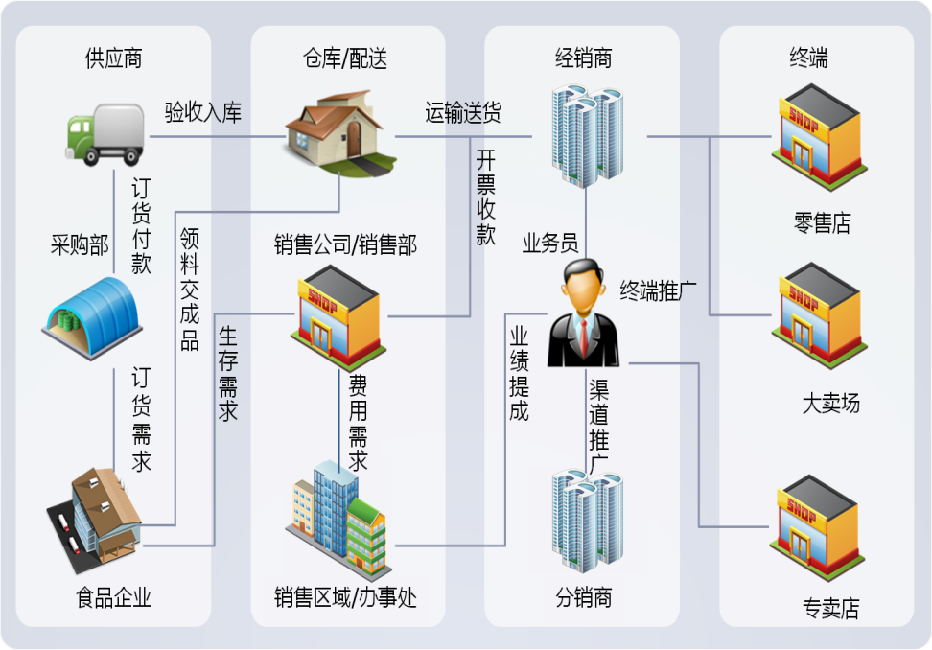
行业解决方案整体概括
用友U8+食品行业解决方案可以帮助企业实现：
建立协同的计划管理体系，组织均衡生产，降低在制品，降低库存，提高资金周转率；
加强制造过程控制和供应链协作，降低物料消耗和不良品率，持续降低生产成本，提高制造现场管控水平，实现“日清日结”；
加强人力资源、全员设备管理和供应商管理，提高制造过程可靠性，质量、生产率表现提高；
用友针对食品行业业务特性和发展趋势提供先进的ERP行业解决方案,帮助企业进行业务创新。
现在，已经有超过几万家食品企业采用用友食品行业解决方案，包括外资企业、合资企业和民营企业。
用友U8+食品行业解决方案特点：
集成化及以流程为主导，以职能为主导转变为以流程为主导 ，集成企业的职能部门
客户响应速度/灵活性，对于客户的要求能够更快更好地响应 ，更加容易抓住新的业务机会
增加对渠道的管控力，渠道全局信息穿透掌控，建立与经销商同管理、共运作的运作模式
最佳业务实践，精益生产，建立全面食品安全保障平台 ，快速反映的产、销协调机制
图：用友食品行业解决方案—应用场景

Slide 21
营销管理-解决方案
综合查询子系统
销售分析
库存分析
应收分析
客户分析
销售排名
趋势分析
内部营销业务处理
业务协同
人员与权限管理
系统与参数设置
渠道管理
客户管理
业务流
销售管理
供应商
渠道价格
报价管理
渠道计划
审批流程
门店零售
电商零售
批发与出口
直运销售
渠道库存
价格管理
营销费用
信用控制
库存管理
运输管理
客户
业务员管理
出口流程
全面绩效
零售系统
客户协同
库存与配送
零售收款
品类管理
网上订单
货物签收
交易对帐
卡券管理
促销政策
会员管理
库存共享
移动商务
报表服务

Slide 22
营销管理-应用场景
传统渠道
流通渠道
现通渠道
特通渠道
自建渠道
渠道
结构
品牌制造商
品牌制造商
品牌制造商
品牌制造商
品牌制造商
一批
分销商
零售连锁商
自建终端
二批
二批
零售商
零售商
消费者
消费者
消费者
消费者
消费者
描述
  一般用于拓展新市场
  利用既有的食品分销渠道
  销售人员同时拜访批发商和零售商，采用双重手法来将产品推到渠道中
  从传统渠道演化过来
  当某一地区的销售已达到一定规模时，从第一层批发商中寻找一个合适的批发商，将之发展成为分销商
  分销商与制造商签定合同，承担责任、接受培训并享有优惠和权利，批发商则只有购销关系
  一定时期传统、流通共享，最终完全转为流通渠道模式
  是指有实力和影响力的大型跨区域连锁零售商，即KA客户
  KA成长潜力很大，最终会成为消费品分销的主渠道
  一般设置有专门的KA部管理和协调KA客户
  是指精品店、美容店、餐饮、酒店、企业、政府等的集团采购和B2C
  所占份额不大，但也是利润的重要来源
  一般设置有专门的特通部管理和协调特通客户
  重点在于客户关系的维护
  服装、食品等消费品行业很多都是采用自建渠道予以扩张
  由于品牌的授权使用，自建渠道要求很高的管控力度
  是提升品牌和市场影响力的重要手段
  是利润率最高的渠道模式
  主要考验制造商的资本能力
产品流
信息和控制流

Slide 23
营销管理-批发业务
销售订货
销售发货
出库
签收
流程
1、流程通畅、信息共享！
收款
挂账
发票
订单的预警跟催
可用量控制
价格控制
信用控制
2、控制到位、消除人为！
管控点
拣货不出错
发货及时通知
出库不多装
应收及时预警
订单执行状况
发货明细表
发票明细表
发货开票收款表
3、统计便捷、分析全面！
统计分析
应收账龄分析
销售货龄分析
销售增长分析
客户价值贡献
销售毛利分析
销售跟踪分析
收款预测
客户对账

Slide 24
营销管理-出口业务
收款、付款、费用、退税，最终利润
利润清晰，票票清算
订舱、订船、单证
大量的手工作业
编制出运计划
部门协同
外销合同、下达生产、采购
全面跟踪
财务核算
报价管理
如何报出一个合理的价格?
出运
来样、打样、寄样
如何管理和跟进过程
发货通知
成交管理
磋商管理
样品管理

Slide 25
营销管理-出口业务
全过程样品管理
客户全方位跟进
快速报价利润核算
管理样品全过程，从来样到打样、寄样、客户反馈等信息全面管理
快速、准确报价，自定义报价公式，快速、准确报价，询报价、成交历史的记录，让业务与管理者更好的把握成本与客户的报价
成本与费用预估，控制订单盈利风险，订单采购成本、各种费用等进行预估，并且通过审核流程的设定对订单盈利进行风险控制
把握每个可能出问题的环节，把订单、采购、验货、出货以及收付款进行有效串联，管理者和业务员可以及时把握进度状况
质量环节严格把控，验货信息一目了然，不合格的产品不能发货，对厂家的质量和交货期的准确率进行考核，优化供应链
商检、报关、客户结算等单证的快速生成，数据从上游的订单流入，不需重复录入，降低错误率，提高单证人员的工作效率
即时查询库存商品数量、有效的处理库存销售占用问题，为业务人员提供更可靠的库存可用量参考，帮助企业降低存货成本
利润分析
信用证管理
费用登记与申请
一键
生产指示
收款登记与认领
QC验货跟进
开票与退税
快速单证处理
订舱报关

Slide 26
营销管理-多种订货场景与策略
通路订货
终端订货
多渠道订货
门店订货
分子公司订货
特点
经销商、代理商分类分级，结算价格、结算条件各不相同
有专属业务员、或分区域负责
熟悉商品，每单商品种类、数量多
全程跟踪订单
特点：
业务员跑店、抄单要提高效率
商品的图片、库存量信息需要及时获取
费用支持与管理到位
拓展市场规模
特点：
商品渠道策略，允限销设置
SKU巨大，工作量大， 备库巨大
订单统一处理，并与后端ERP系统集成
费用管理、财务管理要求高
特点：
门店数量多
SKU较多、更新快
订单处理、配送效率要求高
门店的订货场景多，使用习惯各不相同
特点：
分、子公司、办事处多
商品SKU多，更新快
区域覆盖广
沟通成本高
策略：
建立价格体系，客户只能看到自己拿货价格
促销政策自动匹配
资金账户一目了然
专属人员负责
订单全程跟踪
策略：
业务员手机代下单，快速订货
同步ERP库存量
及时准确的商品信息与图片
当场开通账户，完成交易，提高拓展速度
策略：
多维度的渠道管理
灵活的销售政策自动匹配，提高订单处理效率
与ERP无缝集成
优化渠道环境，提升运营能力
策略：
订单快速、准确生成，实时提交
商品快速定位，列表展示
订单全程跟踪，提高沟通效率
手机订货满足多场景
策略：
商品在线展示
订单准确及时生成
快速汇总与处理
全程跟踪订单
实时查看商品、库存量、订单等信息，减少不必要的沟通

Slide 27

营销管理-批发业务-全程信用管理
销售预订
销售订单
销售出库
销售开票
财务核算
订单应收 |  | 业务应收 |  | 财务应收
订单保存 | 订单未审核应收增加
订单审核 | 未审核应收减少、未出库应收增加
 | 未出库应收减少、已出库应收增加 | 销售出库确认 | 订单已出库应收减少、暂估应收增加
 |  | 销售发票 | 暂估应收减少 | 应收单 | 财务应收增加
控制类型：额度、账期
信用控制方式： 不控制、提示、严格控制

Slide 28
营销管理-批发业务-灵活的价格管理
组织时间维度
价格策略
客户分组
客户
商品分类
批量分级
折扣
价格有效期
提供价格变动追溯记录
销售组织
客户分组
客户
商品分类
商品
历史销量
历史回款
公司
定价条件
计量单位
商品
地区分类
商品分类
价格分组
对象维度(Place)
客户
渠道维度(Place)

Slide 29

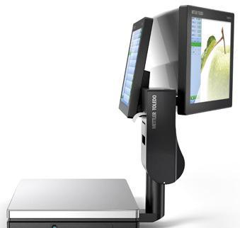
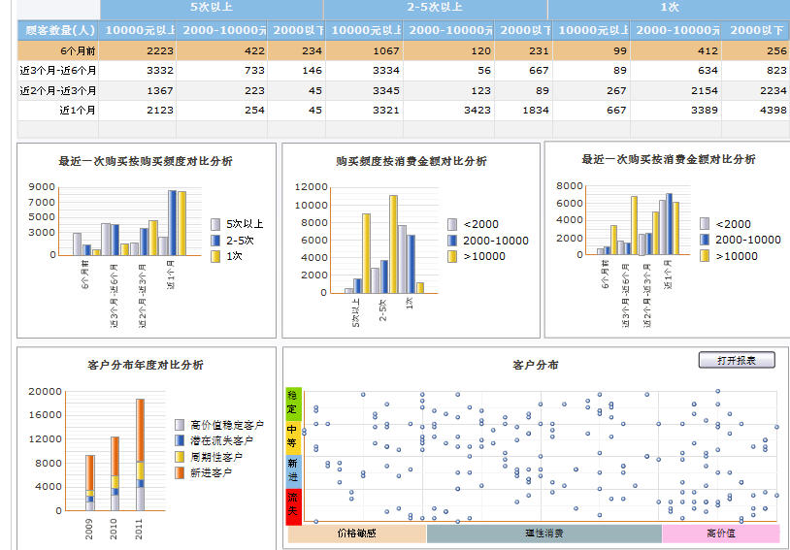
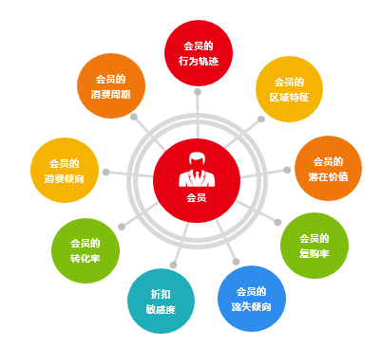
营销管理-零售业务
部署会员和商城系统
营销中心
零售门店
公司总部
会员管理
会员运营
客户分析
零售开单业务
财务财务
采购管理
线上商城
开单/收银
日结/缴款
PC端
微信端
APP端
要货/店存
库存管理
销售管理
零售应用后端
生产管理
人力管理
OA
经销商平台
商品中心
价格中心
促销中心
部署零售系统
支付通道
查询&报表
订单处理
独立的ERP系统
ERP数据平台
零售数据平台
财务数据
业务数据
交易数据
行为数据
IOT数据
社会化数据
部署商业分析系统

Slide 30
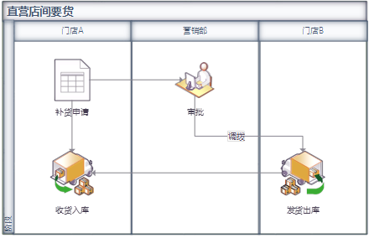
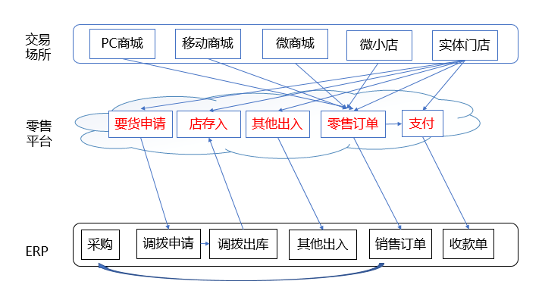
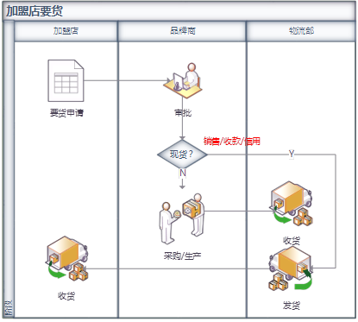
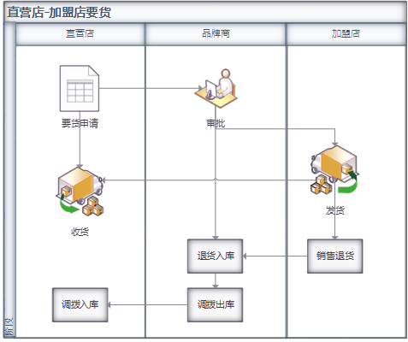
营销管理-零售业务
业务枢纽：数据集中管理、多维度订单数据的归集、多类型店存业务处理、
多类型财务核算单据的传输 前后台业务流程的规范处理及向后台数据传输
Notes:
会员必须通过运营才能活跃，才可以带来的交易的转化。会员中心提供丰富的运营工具和营销手段，让会员充分参与到其中，并享受到是在的服务和优惠。
1、转盘、挂卡、红包多种游戏让会员玩起来，调查、投票、活动、摇一摇、微信墙等互动与活动让会员动起来，社区论坛让会员找到可以开心互动、获取信息的情感归属场所。
2、全渠道消费历史、积分实时自助查询，会员在任何一个触点发生的交易行为，都可以通过手机、电脑查看到自己的消费记录、积分增减情况，享受到更为及时准确的信息服务。
3、电子优惠券可实现在全渠道的及时应用与核销，在线下实体门店也可以使用该会员的电子券进行消费折扣。
4、在线余额账户，管理会员储值余额，通过活动激发会员的储值行为，线下储值卡也可冲入会员在线账户余额。全渠道共享余额，即使没有携带储值卡也可以进行储值消费。
5、在线服务预约，让会员的服务申请反馈更加及时，会员也可查询到服务的反馈状态及进度，让会员与企业有更顺畅的服务交互通路。

Slide 31




















财务对账、
核算、开票
营销管理-电商业务
财务专员
    特殊折扣要求，指定物流公司等。
    订单合并、拆分处理
    订单商品、金额调整
    订单商品、赠品调整
    。。。。。。
电商平台
下单
售前客服
消费者
……
特殊订单
支付平台
订单处理专员
订单处理专员
订单打印
支付
送货上门
订单发货
订单发货
门 店
供应商
仓 储
仓储人员
门店发货 / 门店自提
供应商直发
拣货发货
快递公司

Slide 32
营销管理-电商业务
电商订单中心 OMS
U8 ERP
电商平台
智能处理
客服处理
仓储发货
供应链
财务
仓库匹配
单据打印
快递单、发货单拣货单
存货管理
电商平台
支付宝
微信账单
物流匹配
订单下载
采购管理
自建商城
对账单
下载
促销/组合
匹配
验 货
拣货/分拣
库存管理
自动合并
收款核对
货位管理
打 包
免审策略
批次管理
销售发票
收款单
审核/修改
(人工/自动)
库存检查
销售管理
称 重
核 销
合并/拆分/
转门店
销售订单
智能截单
发 货
手工/自动
销售发货单
过账
应 付
销售出库单
物流发货信息
物流明细
运费核对
快递结算单
逆向退换货业务
红冲开票
维护确认
开票信息
发票管理
电子发票

Slide 33
营销管理-便捷的数字订货平台
订货角色
基础信息
订单处理
仓储物流
财务
促销活动
订单提交
线下支付
线上支付
经销商
返利政策
库存量管理
代理商
商品管理
订单确认
订单发货
发货单
销售发票
业务员
客户管理
分公司
价格管理
销售出库
应收账款
收款单
订单支付
批发商
资金账户
出库单
销售订单
核销
物流发货信息
订单发货状态
出库并审核
订货业务
企业支付
仓储物流
财务集成
商业分析

Slide 34
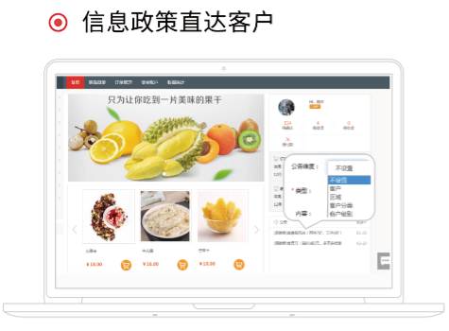
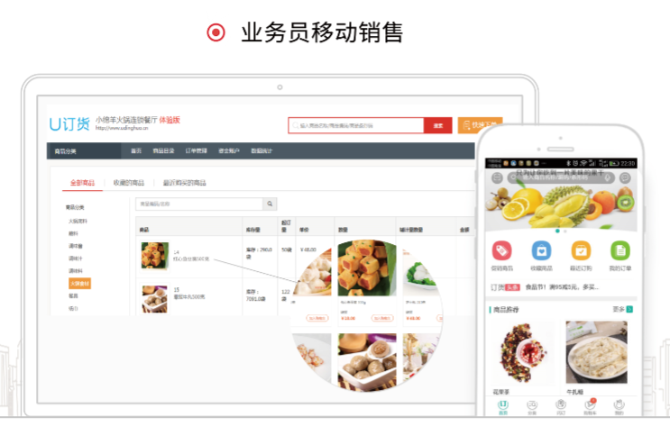
营销管理-数字订货
渠道价格政策管理让价格体系规范执行
多维度促销管理实现刚性监管
便捷下单 无需培训 不易出错

Slide 35
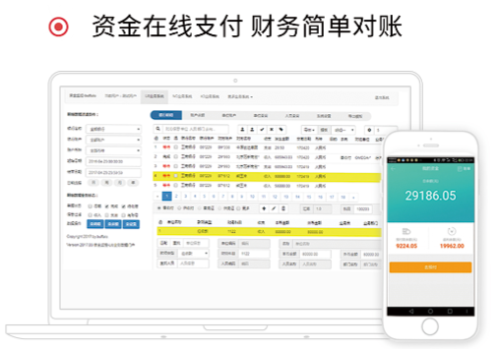
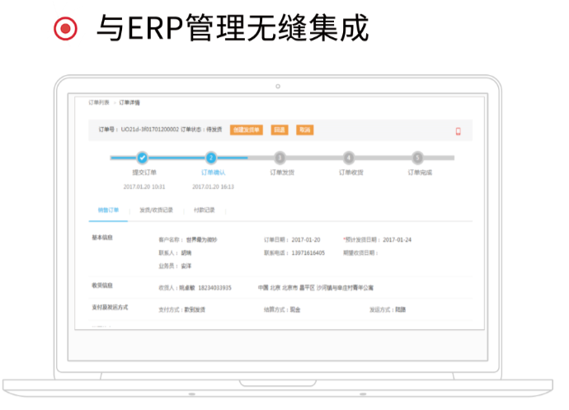
营销管理-数字订货
信息集成，省去录单的烦恼且订单的发货、出库、签收信息实时反馈

Slide 36
销售管理-全程条码
涉及关键功能： 预配（发货预留） 分配（库存周转规则） 出库生单
演示用例存货属性： 销售 批次+自由项

Slide 37
采购管理：连接+融合
2B交易平台
用友数字采购解决方案应用架构
1688平台
供应商端应用
企业端前台应用
企业端后台应用
e络盟
基本信息
商务销售
采购寻源
供应商管理
采购管理
双向适配
史泰博
商品管理
投标
需求受理
供应商清单
采购计划
自助服务
报价
询报价
供应商邀约
采购合同
震坤行
客户管理
谈判
招投标
采购执行协同
采购申请
西域
客户应募/开发
订单执行/跟踪
在线竞价
订单协同
采购订单
环球资源
业务员
对账开票
ASN
谈判
采购收货
... ...
允销目录
电子发票
采购决策
对账开票
采购结算
外部商城
平台运营
内部商城
QC/IQC
天猫商城
企业入驻
IT运维
联合采购
超市目录
超市门户
购物车
库存收发
双向适配
运输/调拨
京东商城
信息推送
标准物资
信息匹配
订单管理
收货/退货
物流/对账
1号店
IUAP
… …
物料主数据
权限
企业/机构/人员
审批流
服务订购
移动应用
外部
公有云
公有云
私有云
ERP
私有云

Slide 38
采购管理-企业端解决方案
绩效分析
质量分析 交货分析 比价分析 成本分析 供应商评级
业务支持
供应商信息
计划管理
质量检验
基本信息
历史交易信息
供应商准入
采购计划
检验方案
结算信息
询比价管理
库存计划
检验标准
存货信息
供应商评估
生产计划
检验项目
价格信息
供应商冻结
其他需求
检验指标
业务执行
请购管理
采购计划
采购订单
到货管理
合同管理
VMI采购
进口采购
普通采购
农户收购
结算管理
发票管理
暂估管理
质量检验
供应商协同
网上报价 订单查询 到货查询 结算查询 库存查询

Slide 39






采购寻源：精选全球供应商资源
覆盖物资品类
对接电商
原材料，BOM物料
行业性大宗物资
MRO专业物料
年度协议
实时竞价、谈判
日常价格信息
跨网比价
线上线下
全球资源
公开透明
智能匹配
原有供应商

Slide 40
采购管理-从采购到付款
1、流程通畅、信息共享！
生产基本用料
请购计划
采购订单
采购到货
质检
入库
流程
备件及辅料
低耗类物资
付款
挂账
发票
采购策略制定
超计划到货控制
价格控制
订单的预警跟催
2、控制到位、消除人为！
管控点
质检信息反馈
入库控制
发票控制
付款控制
供应商综合评价
入库明细表
采购成本分析
来料质量分析
统计分析
订单执行状况
发票明细表
采购资金比重
应付对账
到货明细表
入库未开票信息
采购货龄分析
供货价格分析
3、统计便捷、分析全面！

Slide 41
采购管理-价格管理
采购价格管理员
采购员
参照PR生
成询价单
存在有效供应商
价格才能生成
自制
请够单生成
订单限制方式
价格采集
价格控制
询价单
邮件 、 excel附件
经过价格审批
才能生成
选择供应商
是否有有效
采购价格
发出询价
导入 报价
否
录入供应商报价
更 新
是
是否有审批通过
的价格审批单
价格审批
取价
供应商
存货价格表
不 控制
价格确认
参照PR生成
价格审批单
自制
是
价格审批单
采购订单
审批
更新
推式生成
采购订单

Slide 42
采购管理-进口业务
进口合同登记
贸易方式：一般贸易、进料加工
进口合同
备案信息登记
海关单耗登记
手册核销
手册管理
信用证管理
登记对外开具的信用证信息
出口管理
定期分析的预算执行情况，及时监督各级成员单位的业务活动
对预算执行情况及时进行分析，找出问题解决问题
登记清关相关费用
登记产品采购金额
清关完税
银行交单

Slide 43
采购管理-全程条码
涉及关键功能： 条码规则 标签设计 扫码收货 扫码上架 入库生单
演示用例存货属性： 采购 批次管理 自由项
条码规则
标签设计
条码生成

Slide 44



采购业务：数据字化互联
更多行业电商
公有云友云采
1688、慧聪采购服务
西域震坤行
MRO采购服务
摩贝找钢行业采购服务
苏宁京东史泰博
采购服务
企业入住
供应商
商品上架
云采超市
工业品
超市
采购寻源
采购交易协同
招投标
竞价
供应商关系管理
金融物流第三方云服务
MRO、行业物资、大宗物料
办公用品超市
企业供应商
电子采购云服务
伙伴
U8/U9适配器、NC适配器、友商产品适配器
U8/U9
客户私有云
NC6（5X）
客户私有云
其他友商
客户私有云
Notes:
企业采购人员在ERP中能够免登直接访问友云采和电商平台，
完成与自有供应商或电商之间的超市化采购、工业品超市、采购寻源和采购协同。
协同以消息驱动，门户、微信、移动APP多种接入形式，实现随时随地的即时沟通与业务协作。

Slide 45
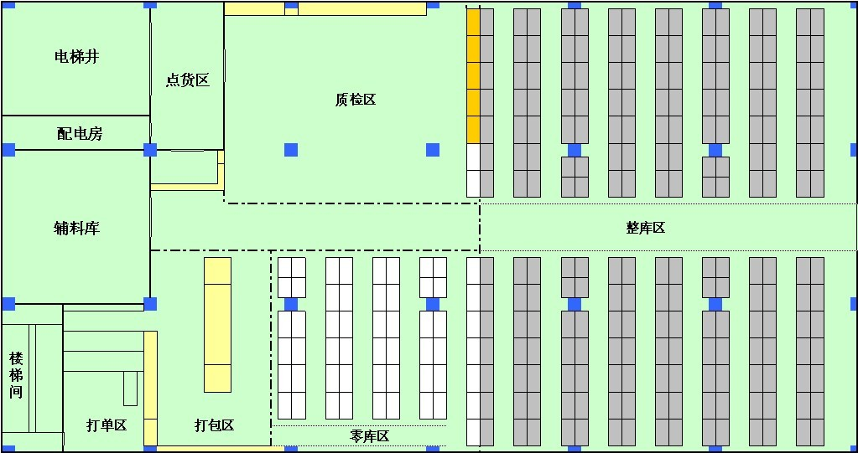
仓储管理-管理框架
仓储管理
特殊业务
控制机制
预警机制
库存业务
库存分析
组装
批次管理
保质期
入库业务
库龄分析
拆卸
序列号管理
失效存货
出库业务
库存展望分析
形态转换
库 位
最高最低库存
调 拨
呆滞库存分析
预留、释放
可用量控制
呆滞积压
盘 点
库存ABC分析
货位零出库
借入借出
挪 料
限额领料
不合格品处理
条形码
单独存放
仓库布局示例

Slide 46
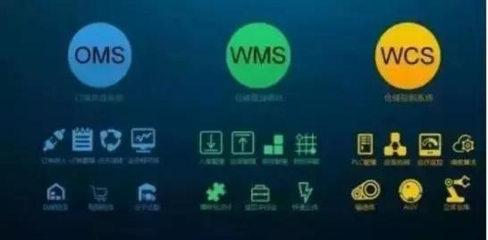
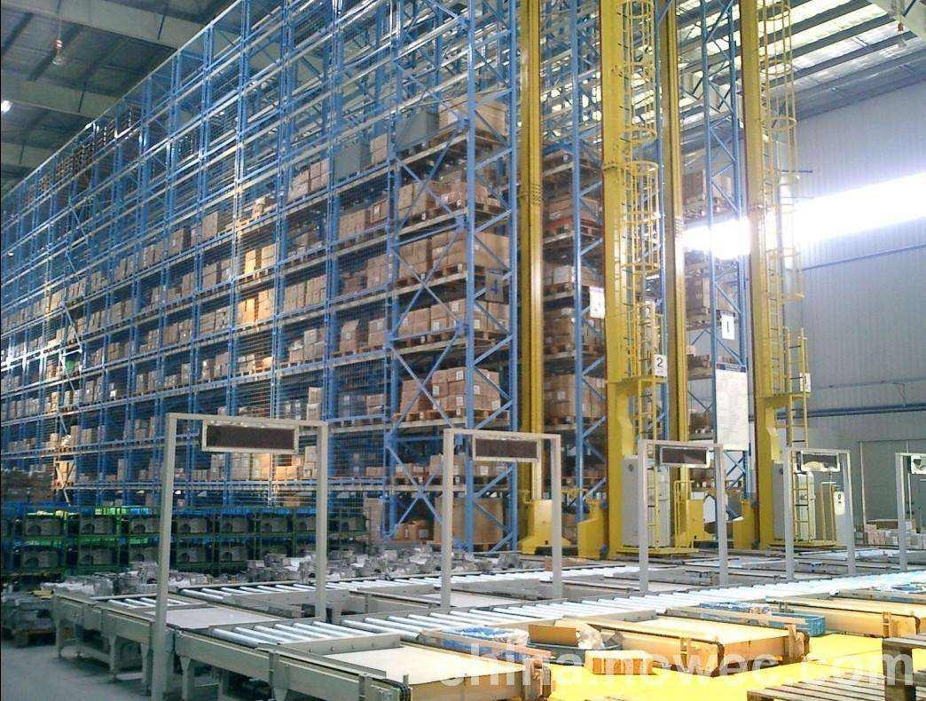
数字化仓储管理-WMS
自动化系统集成
策略管理
作业管理
入库、上架
拣货、出库
装箱、码盘
移库、盘点
批次策略
包装策略
库位策略
上架策略
库存周转策略
拣货策略
补货策略
盘点策略
系统集成控制中心
输送系统、分拣系统、自动货架、堆垛机
码盘机、AGV、电子标签、在线称重等设备
自动化立体仓库

Slide 47
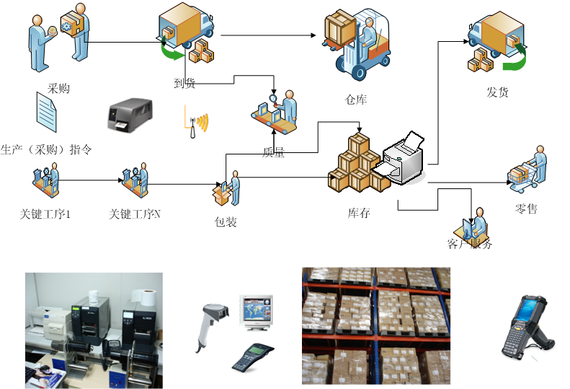
仓储管理-条码应用

Slide 48
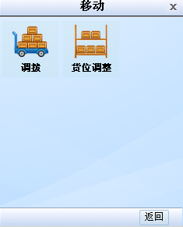
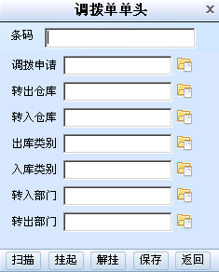
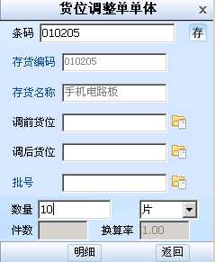
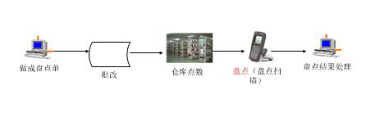
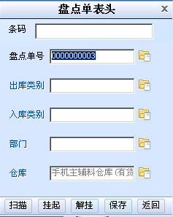
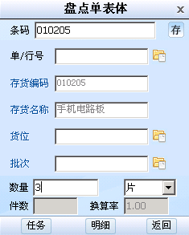
仓储管理-条码应用
到货与入库
上托与上架
其他
出库
下架
仓库接收与入库的登记动作，关心的是存货种类和数量的准确性
启用托盘管理的情况下，利用无线终端的扫描，将托盘与存货关联，上架是将已经入库的商品，摆放到仓储确定的位置
库内盘点 货位调整 装箱 补货
将订单或者货架内的物料进行调整
拣选出库是将出货单的商品按照指示挑选出，确认种类和数量相符合，并登记出库

Slide 49
生产管理-多计划方式协同
订单模式
订单计划模式
计划模式
经销商
大客户
经销商
大客户
企业营销团队
订单
要货计划
销售计划
综合调整
差异管理
生产
生产
差异考核
生产
产销平衡
安全库存
入库
入库
入库
库龄管理
缺货管理
订单
订单
发货
发货
发货

Slide 50
生产管理-计划管理框架
销售
计划
技术
资源统计
物料清单
未执行销售预测
主生产计划编制
存量查询
销售订单
出口订单
MPS建议计划量查询
在制查询
粗能力
补料申请单
物料需求计划编制
无来源领料申请单
在途查询
MRP建议计划量查询
细能力
采购订单
委外订单
生产订单

Slide 51
生产管理-生产订单
MPS、MRP
计划生成
生效计划
计划生成
生产订单
生产订单处理
状态：
锁定、审核、关闭
操作：
维护、修改
改制与挪料
报检
补料
重复制造计划
手工输入
生产订单
自动关闭
车
间
执
行
产
成
品
入
库
单
填写、审核
不良品处理单
不良品返工处理
生成生产订单
检验不合格

Slide 52
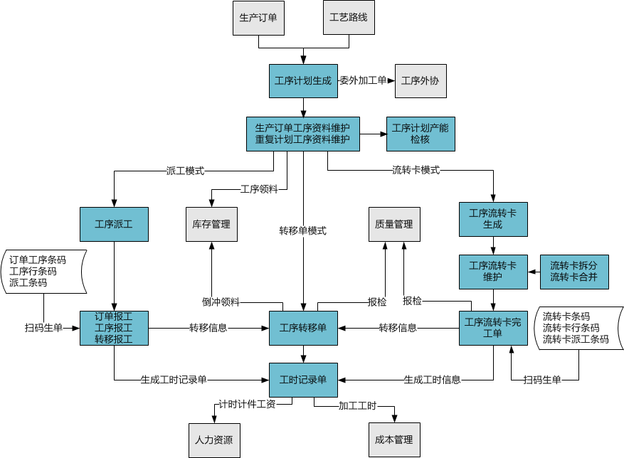
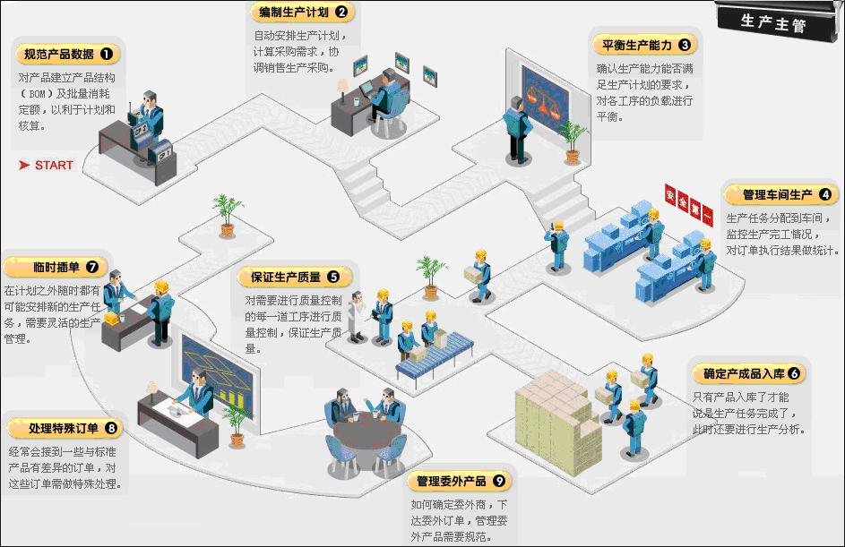
生产管理-车间管理全景图

Slide 53







生产管理-全程条码
涉及关键功能： 扫码拣货 扫码发货 入库复核 出库复核
演示用例存货属性： 原料：批次+自由项
产成品：序列号+自由项
BOM：单层

Slide 54
生产管理-配方保密
C01
存货对照表
存货 | 别名
白砂糖 | M01
蒸馏水 | M02
色素 | M03
蛋白质 | M04
权限保密性：
存货 或 存货分类 赋予 数据权限
只有赋予了相关权限的操作人员可以查询或维护数据
数据保密性：
为保密原料设置别名 或 代码 录入系统
别名或代码和保密原料一一对应形成对照表；只有相关人员了解对照表内容；
B01
B02
M01
M02
M03
M01
M04
操作员权限表
操作员 | 权限
张三 | C01/B01/B02/M01/M02/M03/M04
李四 | C01/B01/B02
C01
B01
B02

Slide 55
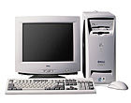

成本管理-总体架构
阿米巴经营
成本决策
利润考核
成本考核
成本控制
成本管理
标准成本
分项成本
差异管控
构成分析
成本计划
成本分析
实际成本
精细核算
成本核算
供应链
财务
智能制造
基础应用平台

Slide 56
成本管理-高效成本自动卷积
数量 1
产成品A
材料价格：620
工 、费：40
数量 1
数量 2
数量 1
2001
1031
1043
材料价格：200
工 、 费：20
材料价格：110
材料价格：200
数量 2
数量 1
工 、费：20
. . .
1032
1029
材料价格：50
材料价格：100
工 、费：20
. . .

Slide 57


成本管理-分项成本
成本核算更精细
成本控制更有效
成本考核更公平
成本决策更科学
工序1计划
分项产品入库
订单下达
步骤1转移步骤2
步骤2转移步骤3
生产订单
步骤1统计
步骤2统计资料
步骤3统计资料
步骤1
步骤2
步骤3
分项产品出库
Notes:
成本精细核算到每道步骤的分项材料、人工、费用构成，为成本控制奠定基础
依据各步骤的成本构成，分析成本管理的瓶颈，改善车间管理，降低成本
精细、准确、透明的成本信息，有利于成本考核公平公正，提高成本管理绩效
明确的成本构成信息，有利于对外准确报价，及时把握市场机会

Slide 58
质量管理-质量与业务协同
产品配方和工艺
供应商选择
产品技术 标准
产品处方
产品工艺
材料采购
物料接收
供应商1
供应商2
OK !
生产
?
销售
采购标准
采购定价
质量 保证协议
所需的 证书
接收初验
来料检验
审核放行
不合格物料处理
财务控制
供应商资质
样品检验
供应商评估
批生产指令
批包装指令
产品检验
过程控制
设备管理
客户证照
销售记录
销售退货
批次追踪
评估
Q-成本
CO
SD

Slide 59







质量管理-全过程质量追溯
应用价值
流向追溯：完整的产品/商品流向的管理，为企业提供了后期的回收物流、售后服务所需要的质量、业务经营的信息参考
逆向追溯：追查产品在每个加工环节或者供应环节发生的问题所在，追究具体的责任
应用场景
客户串货查询
通过了解某批次料品在哪些生产任务中耗用，分析目标产品中原辅料的批次构成，便于发现由于原辅料质量问题导致产品缺陷
关键特性
完整的业务信息系统的追溯和管理
溯源查询：进行材料构成、加工过程、质量检验、收发流水的追溯
去向查询：进行生产去向、销售流向、库存状态、维修服务、收发流水情况
材料质量问题跟踪
客 户
Cust 101
Cust 101
Cust 16
Cust 16
完成品
Lot 621
SN621
Lot 622
用途追溯
SN622
半成品
93112007
93112007
93112008
93112008
半成品
93112000
93112000
原物料
SN123
SN124
Lot 125
Lot 125
客 户
Cust 101
Cust 16
Cust 16
完成品
SN621
SN622
原因溯源
Lot 621
半成品
93112007
93112008
93112008
半成品
93112000
93112000
原物料
SN123
SN124
Lot 125
Lot 125

Slide 60
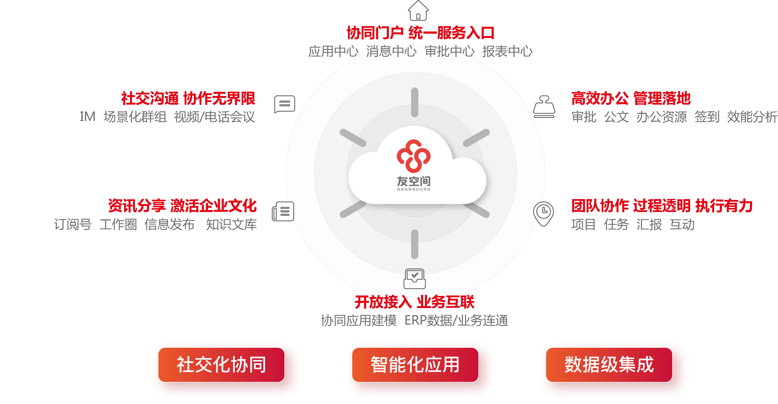
企业协同
移动
社交
开放
智能

Slide 61







人力资源
基础设置
自定义档案，角色权限
基础
设置
组织人事
组织机构、职位职务
员工信息、人事异动
合同协议、自定义花名册
假勤管理
假勤规则、假勤档案
额度控制、灵活排班
弹性工时、加班调休
考勤项核算、日报月报
组织
人事
考勤
休假
人事
服务
服务中心
知识库、HR日历
证明开具、咨询解答
流程管理、流程监控
服务工作台
薪酬
社保
薪酬管理
薪酬体系、薪酬项目
薪酬调整、社保增减
核算发放、成本分析
服务
中心
报表
分析
报表分析
组织人数，人事动态，员工结构，变动分析

Slide 62






人力资源
企业全员
服务伙伴
候选人
移动设备
网页
通讯录
入转调离
HR指南
开证明
智慧HR
目标设定
目标对齐
培训活动
服务生态
员工
服务
HCM
个人信息
考勤休假
加班出差
员工咨询
员工关怀
过程沟通
面谈沟通
在线学习
大易
查薪资
团队档案
团队人事
团队薪酬
团队假勤
绩效评估
绩效结果
团队学习
薪福社
组织管理
考勤管理
薪酬方案
人事报表
KPI
/PBC
培训组织
协同云
员工信息
休假管理
薪酬核算
假勤分析
人才
管理
BSC
/MBO
培训资源
财务云
核心
人力
人事异动
排班加班
薪酬调整
薪酬分析
360
/OKR
培训档案
考勤机
合同协议
调休出差
社保管理
组织报表
绩效档案
人才画像
服务一体机
其他云服务
服务
中心
HR知识库
HR日历
服务目录
证明开具
服务运营
运营分析
咨询解答

Slide 63
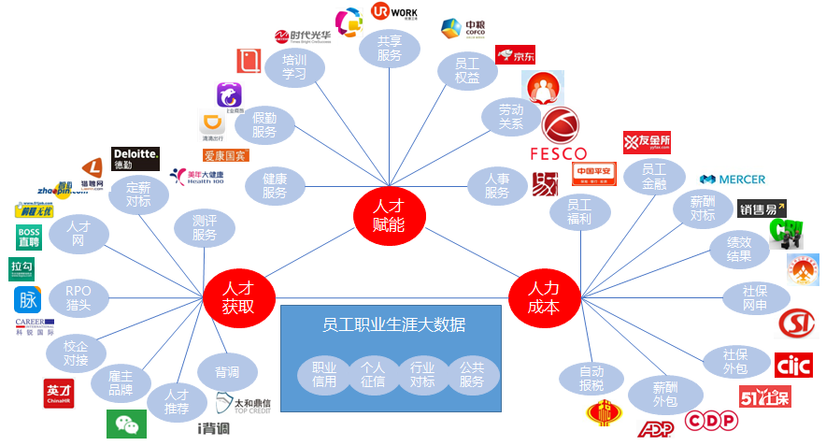
人才资源—开放连接第三方云服务

Slide 64




财务服务_实时会计 智能财务
连接互联网交易
业务实时核算，数据实时分析
智能报账服务
(友报账)
智能核算服务
企业业财实时融合
自动化智能化财务
电子会计
档案服务
智能影像
服务
连接
融合
实时
智能
Notes:
1、先做的报账，为什么？ 共享服务。全员应用，商旅服务发展；

Slide 65









财务服务
企业全员
产业链伙伴
社会化用户
交易平台
申请
交易
记事
报账
审批
支付
分析
税务&金融
智能报账服务
(友报账）
商旅服务
报账服务
数据服务
信用服务
税务服务
… …
银企联云服务
事项库
业务云／软件
存货
成本
内部交易
收入
应收
应付
出纳
自动核算引擎
固定资产
税局机构
采购服务
人力服务
智能核算服务
财务总账
管理总账
电子报税
营销服务
库存服务
监管机构
数据
服务
财务报表／管理报表／绩效报告／预警监控／分析预测
监管报表
能源云
行业业务云
金融机构
金融服务
影像档案服务
智能影像服务
电子会计档案
ERP
私有云
财务基础服务
智能会计平台
智能财务机器人
数据服务平台

Slide 66

智能财务机器人
智能凭证
智能学习高频业务
智能推荐生成凭证
智能助手
自然交互自动生成凭证
自然交互数据分析呈现
ERP
智能采集智能记账
业财大数据事项库
智能录单
智能生成凭证
智能记账
智能分析
数据模型建立
数据来源抽取
实时分析
多端展现

Slide 67
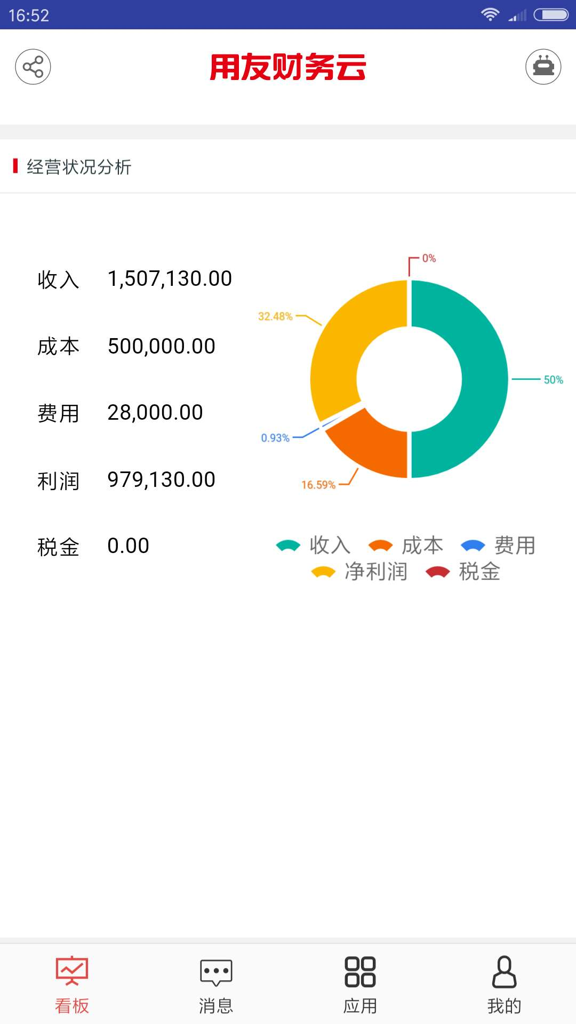
移动财务
智能助手
实时分析
智能采集

Slide 68
智能报账服务平台
申请业务
审批服务
报账服务
报销业务
发票处理
简单
预算编制
支付结算
自动化
智能化
移动化
连接
服务
出行服务
商旅服务
连接
餐饮服务
快递物流
数据
服务
透明
员工信用
消费分析
智能推荐
。。。

Slide 69









专业的费控
一体化整合，全线上应用
费用申请
消费预定
报销
对账
开票
付款结算
核算
报告
预算控制
标准控制
自动化
减少人工操作
对账规则
提高效率
电子发票
网银支付
自动凭证
大数据洞察
友报账
服务商
友报账

Slide 70
税控发票智能采集记账
税控系统开票
导出发票数据excel
智能校验
智能分组
税控机
批量采集
智能校验
智能凭证
Excel批量导入
自动生成，颠覆传统做账方式

Slide 71

电子会计档案
财务核算系统、业务系统、会计档案系统为企业档案管理全过程提供信息化支撑，从收单、制单到归档，再到存储以及档案的利用。
制
存
查
纸质档案
扫描拍照
编号
档案索引
档案查阅
目录检索
纸质档案
档案借阅
专题检索
综合检索
档案移交
电子发票
模糊检索
影像库
档案存储
档案销毁
非税票据
电子会计档案库
全文检索
档案重建
借阅统计
财务系统
档案上架
档案统计
固定资产
档案外借
电子目录中心
进销存系统
采集插件
签章管理
工资核算
接口服务
生成版式文件
归档
费用报销
权限管理
财务 审计 税务
档案采集与加工
电子签章
档案存储
档案管理
档案利用

Slide 72
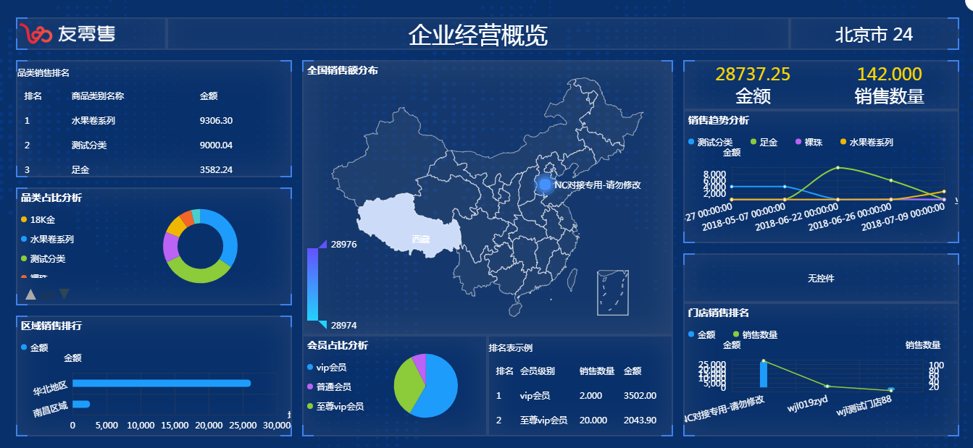
企业分析
Notes:
区域、流量、会员转化率、活跃度、来源分析

Slide 73
目
录
1
食品行业发展现状与趋势
2
CONTENS
企业经营管理特点
3
食品行业全面信息化解决方案
4
核心价值及效益量化
5
行业成功客户

Slide 74
信息化的经济效益模式
效益
有形效益
强化企业利润增长
无形效益
提升公司内外部沟通的效率
加强对外部市场环境变化的 灵活适应性
提升公司员工士气
提高客户满意度
建立良好及专业的企业形象
优化企业的竞争优势
提高员工素质
……
节流
开源
降低库存（原料库存、MRO库存）
降低生产成本（配方、控制消耗）
提高产能利用率（排产、调度）
提高设备利用率
降低采购成本（供应商、计量、化验等）
加速现金、库存周转
…
增加企业高质量订单
减少应收帐款
增加应付帐款
提高客户满意度，搞高销售利润率
……

Slide 75
目
录
1
食品行业发展现状与趋势
2
CONTENS
企业经营管理特点
3
食品行业全面信息化解决方案
4
核心价值及效益量化
5
行业成功客户

Slide 76
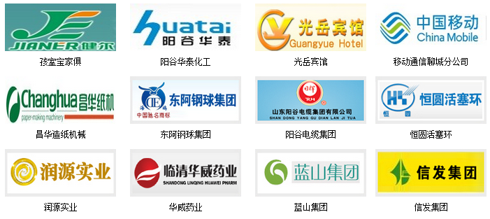
公司部分成功案例
3526家

Slide 77










部分服务食品类客户
53家

Slide 78
通过数字化转型提升食品行业管理效率及管理水平

